Slide 1



07/12/2023
Projeto interdisciplinar: Luden
Curso: Desenvolvimento de Software Multiplataforma

Slide 2
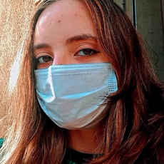
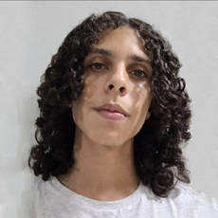
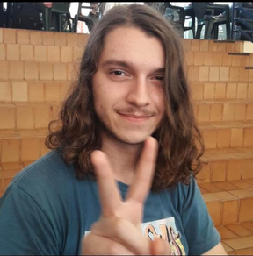
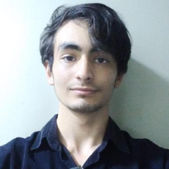
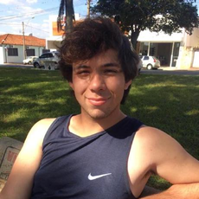
07/12/2023
Sobre nós
Milena Martini
João Vitor Tristão
Designer
Product Owner/Desenvolvedor
Luiz Henrique
Davi Monteiro
Desenvolvedor
Desenvolvedor
Gabriel Costal
Desenvolvedor
1

Slide 3
07/12/2023
Introdução
2
Notes:
A indústria de jogos no ano passado movimentou mais de 2 bilhões de dólares somente no brasil.
Esse é um mercado que tem crescido muito. E um segmento notável que vem ganhando popularidade recentemente, é o de RPGs de mesa.
RPG é um jogo de interpretação.
Nele Basicamente existe o mestre que é quem cria a história, desafiando os jogadores com batalhas e enigmas.
E os jogadores, que interpretam personagens tem as suas ações baseadas em dados, por exemplo, vamos supor que eu tenha que levantar uma caixa, e o mestre defina que eu tenha que tirar pelo menos 10 para conseguir levantar, eu rolo o dado (rolar dado) e isso defini se eu consegui ou não completar aquela ação, e dessa forma os jogadores possuem o objetivo de resolver os problemas que o mestre os apresenta.
Todo RPG de mesa tem como base um sistema, que auxilia o mestre na criação do RPG, seja na história ou no combate.
Existem vários sistemas e qualquer um pode criar, o que torna o jogo muito flexível e único.

Slide 4
07/12/2023
Problema
Complexidade ao organizar e jogar.
4
Notes:
E justamente por ser único e muito flexível, existem vários sistemas, o que torna muito complexo e dificulta um pouco o principal foco do jogo q é se divertir

Slide 5
07/12/2023
O que é?
Software de gerenciamento
para rpgs de mesa.
3
Notes:
E disso surge o luden que é um software gerenciador de RPGs de mesa

Slide 6

07/12/2023
Objetivo
Desenvolver uma plataforma que simplifique a criação, organização e acompanhamento de campanhas de RPG.
5
Notes:
com o objetivo de simplificar a criação e a organização de campanhas de RPG por meio de uma plataforma intuitiva

Slide 7
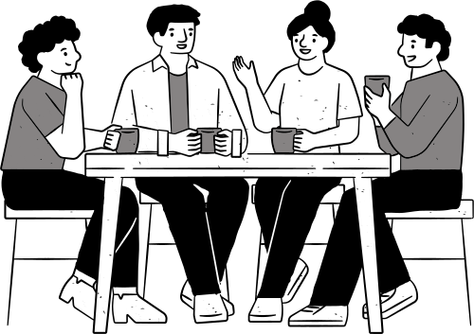
07/12/2023
Público-Alvo
Jogadores em busca de uma experiência mais organizada e imersiva.
6
Notes:
Nos queremos atingir é principalmente o público infanto-juvenil, mas como os rpgs de mesa fizeram sucesso na década de 80 é possível atingir um público mais velho também

Slide 8
07/12/2023
Metodologias Utilizadas
Utilização de metodologias ágeis, como Scrum, para garantir flexibilidade e eficiência no desenvolvimento.
7
Notes:
Para auxiliar o desenvolvimento dessa solução foi usado a metodologia ágil Scrum, juntamente como plataformas como o github, que auxiliaram no versionamento do projeto

Slide 9
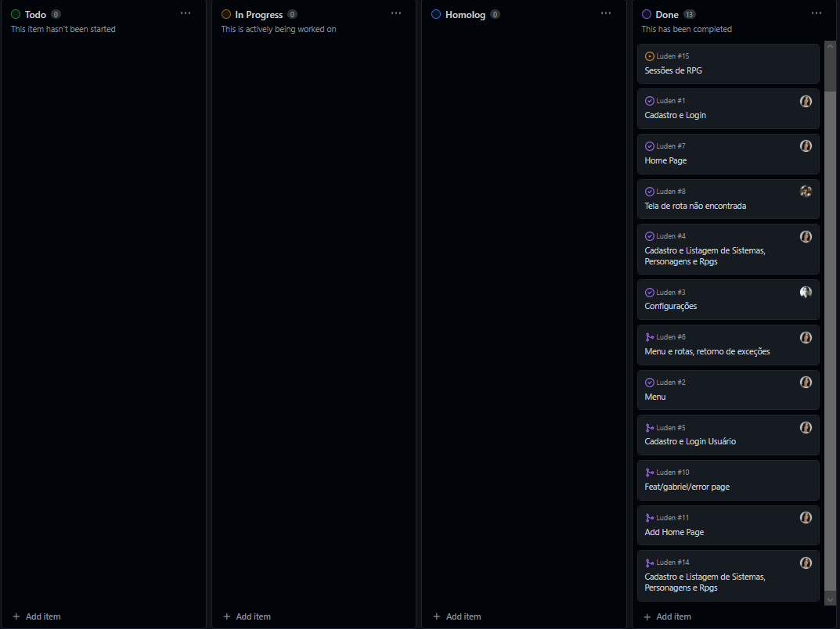
07/12/2023
Cronograma
8
Notes:
Aqui está o cronograma de atividades que a gente considerou essencial para o produto

Slide 10
07/12/2023
Requisitos
9
Notes:
E sobre os requisitos...

Slide 11
07/12/2023
Requisitos Funcionais
Gerenciar personagens
Cadastrar rpgs
Criar sistemas
Visualizar/Manipular mapa
10
Notes:
Temos os requisitos funcionais, que seria o cadastro de personagens, rpgs e sistemas, e também um editor de mapa pra dar mais imersão aos jogadores

Slide 12
07/12/2023
Requisitos Não Funcionais
Desempenho Otimizado
Segurança de Dados
Interface Intuitiva
Escalabilidade
11
Notes:
E os requisitos não funcionais, temos um desempenho otimizado, segurança, responsabilidade, escalabilidade, além de uma interface intuitiva

Slide 13
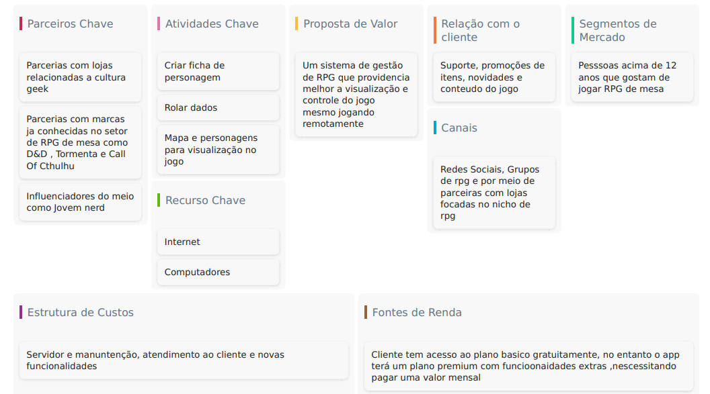
07/12/2023
Modelo de Negócios
12
Notes:
O modelo que a gente pretende seguir financeiramente seria um plano por assinatura, divulgando o produto principalmente em redes sociais, e buscando parcerias com lojas, marcas conhecidas nesse setor como D&D e Tormenta, além de influciadores como jovem nerd.

Slide 14
07/12/2023
Viabilidade
Análise Financeira
Sustentabilidade Técnica
Mercado Potencial
13
Notes:
Por tudo isso que foi falado pode se notar que é um projeto extremamente viável, principalmente levando em conta que atualmente não temos gastos nenhum, nem operacional, nem técnico, futuramente apenas vamos investir para colocar o site em um servidor

Slide 15
07/12/2023
Design
Multiplos Temas:
Inter
Inter
Inter
Inter
14
Notes:
O design do site atualmente possui dois temas o claro e escuro, a idea depois é permitir mais temas para que o usuário possa customizar o site deixando o flexível igual um rpg deve ser.
De início utilizamos a fonte inter, juntamente com cores neutras.

Slide 16
07/12/2023
Design
Luden
Inter
Inter
14
Notes:
E a logo é justamente um dado estilizado com o nome do projeto ao lado

Slide 17
07/12/2023
Protótipo
15

Slide 18
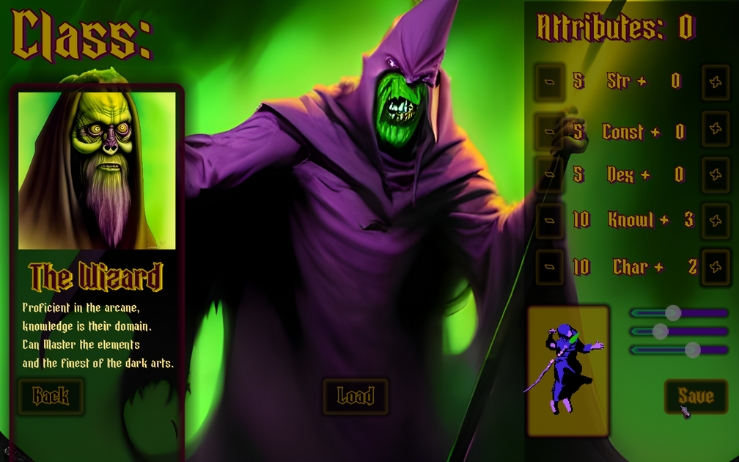
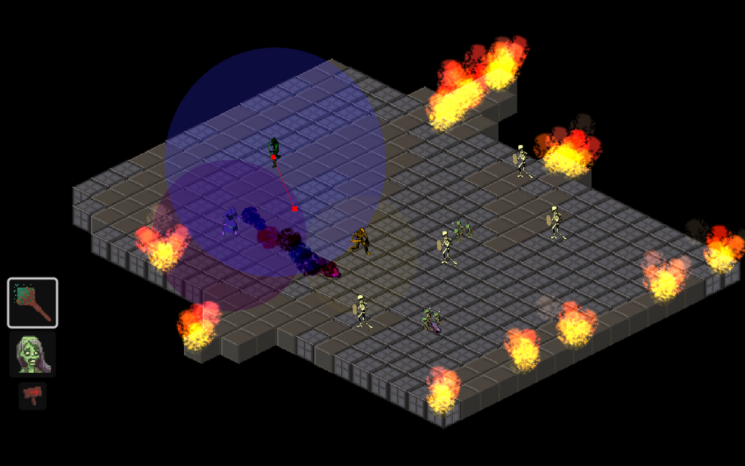
11/20/2023
07/12/2023
Sobre a experiência Luden:
Como o jogo funciona?
16

Slide 19
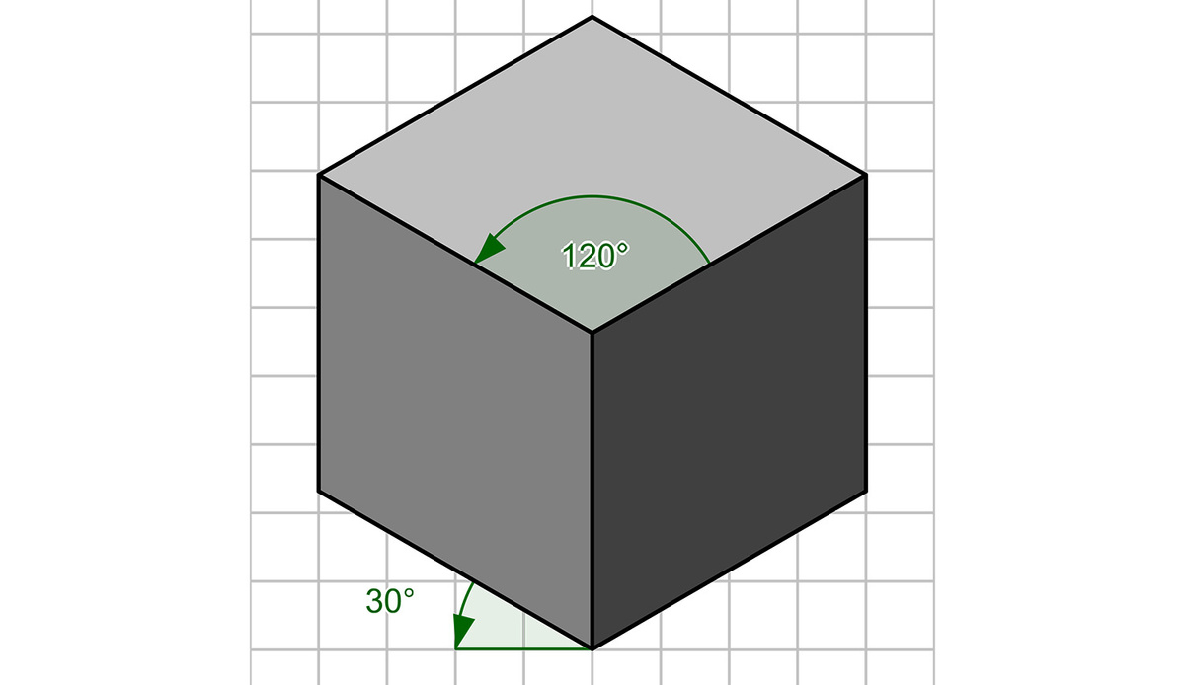
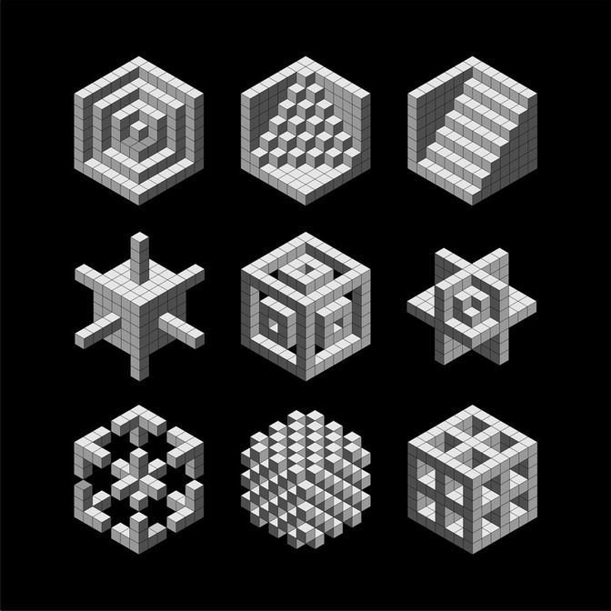
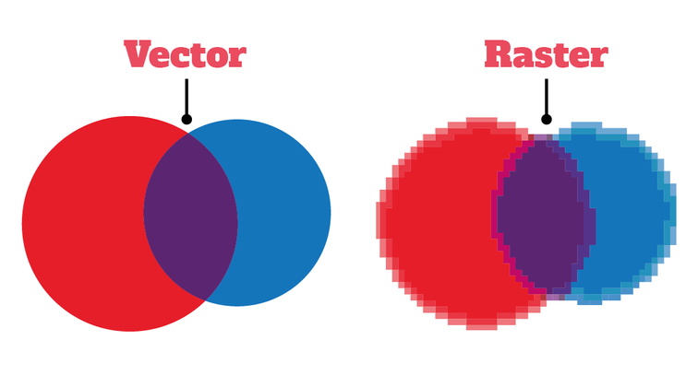
07/12/2023
Técnicas:
O que é ser isométrico?
O que é rasterização?
17
Sample Footer Text

Slide 20
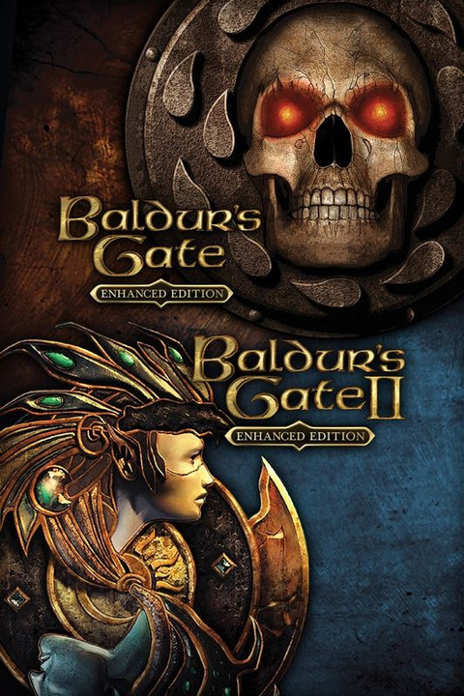

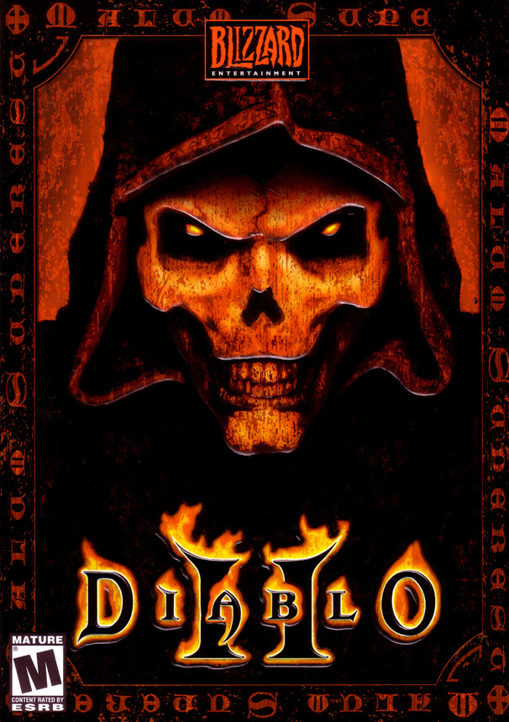
11/20/2023
07/12/2023
Sobre as inspirações:
Isométrico, Rasterização.
18

Slide 21
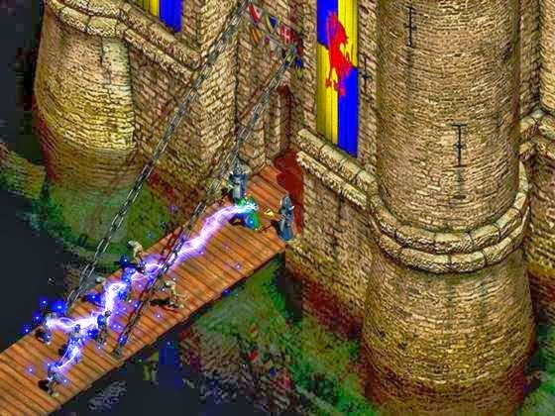
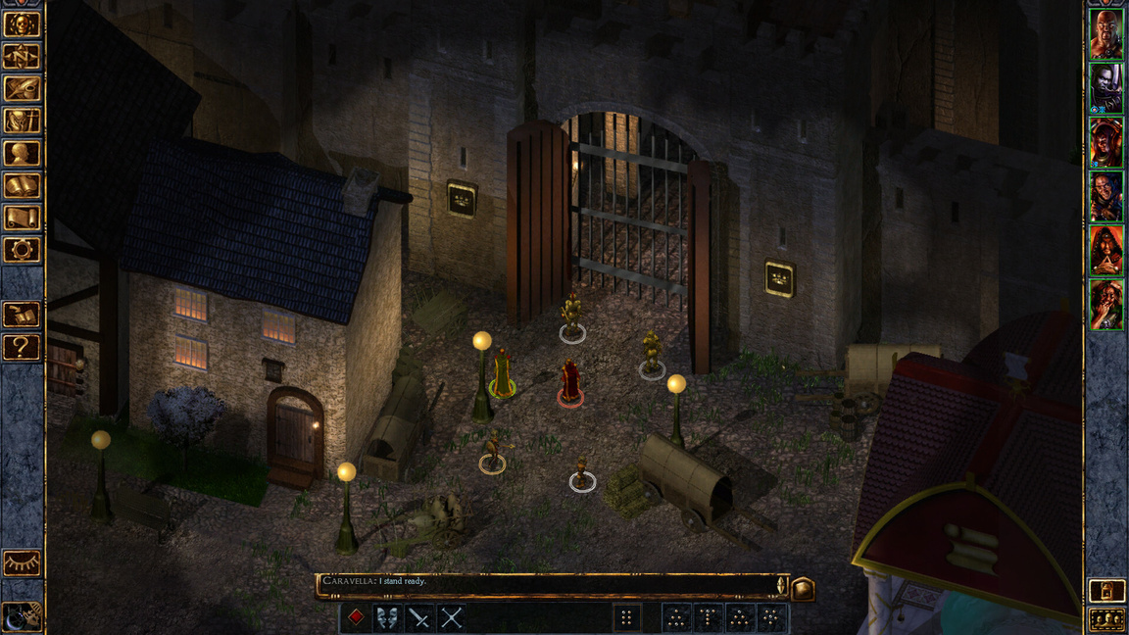
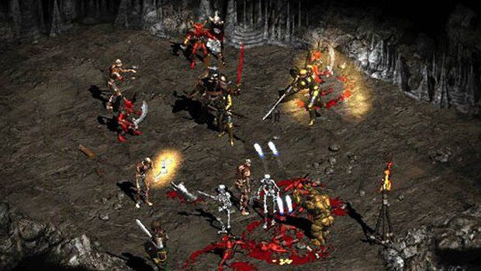

07/12/2023
As inspirações
in-game:
19

Slide 22
07/12/2023
Considerações Finais
20

Slide 23
07/12/2023
Referências
Asp.net. Disponível em: <https://learn.microsoft.com/pt-br/aspnet/core/?view=aspnetcore-8.0>. Acesso em: 21 nov. 2023.
Entity Framework. Disponível em: <https://learn.microsoft.com/pt-br/ef/>. Acesso em: 21 nov. 2023.
.NET. Disponível em: <https://dotnet.microsoft.com/pt-br/>. Acesso em: 21 nov. 2023.
React. Disponível em: <https://react.dev>. Acesso em: 21 nov. 2023.
Shadcn/ui. Disponível em: <https://ui.shadcn.com>. Acesso em: 21 nov. 2023.
Vite. Disponível em: <https://vitejs.dev>. Acesso em: 21 nov. 2023.
Godot Engine. Disponível em: <https://godotengine.org>. Acesso em: 21 nov. 2023.
21

Slide 24
07/12/2023
Obrigado pela atenção.
Alguma pergunta?

